Slide 1
Демонстрационный химический эксперимент, как метод познания школьниками химических объектов
Шабалина Александра Николаевна, учитель химии МБОУ «Гимназия №48 г.Челябинска»

Slide 2
Дидактические особенности
Изучение нового учебного материала.
Создание представлений о химических объектах.
Формирование новых химических понятий.
Показ приборов, операций, техники безопасности.
Средство исследования, иллюстрации.

Slide 3
Кто проводит?
Учитель
Учащийся (специально подготовленный)

Slide 4
Цель ДЭ
Демонстрационный ученический эксперимент позволяет увидеть не только внешнюю сторону химических объектов, но и проникнуть во внутреннюю их сущность.

Slide 5
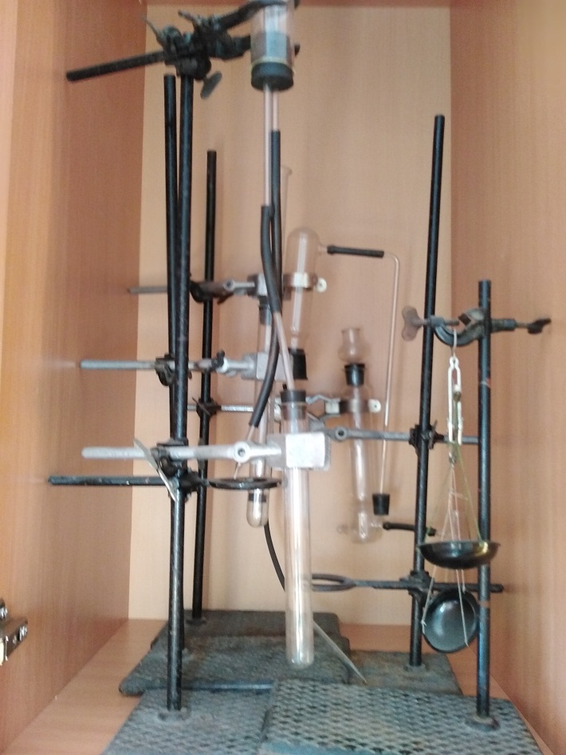
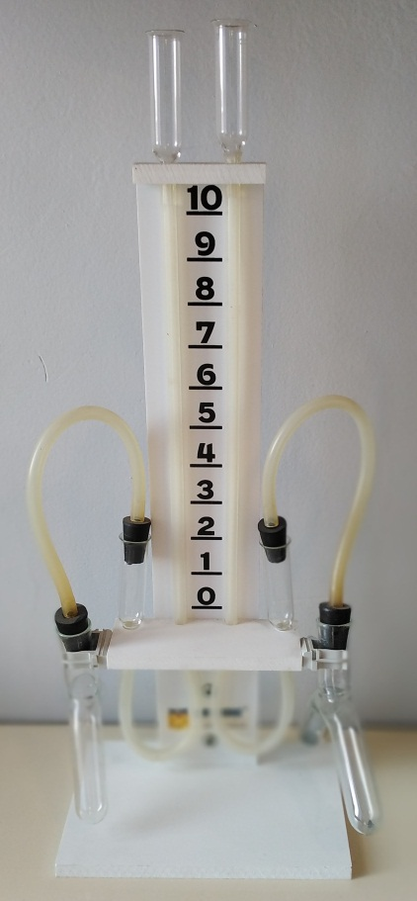
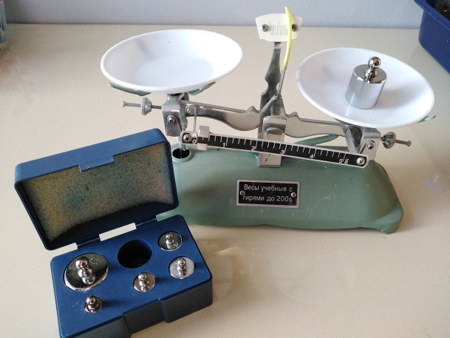
Задачи ДЭ
1.Показ приборов, установок, аппаратов, лабораторного оборудования

Slide 6
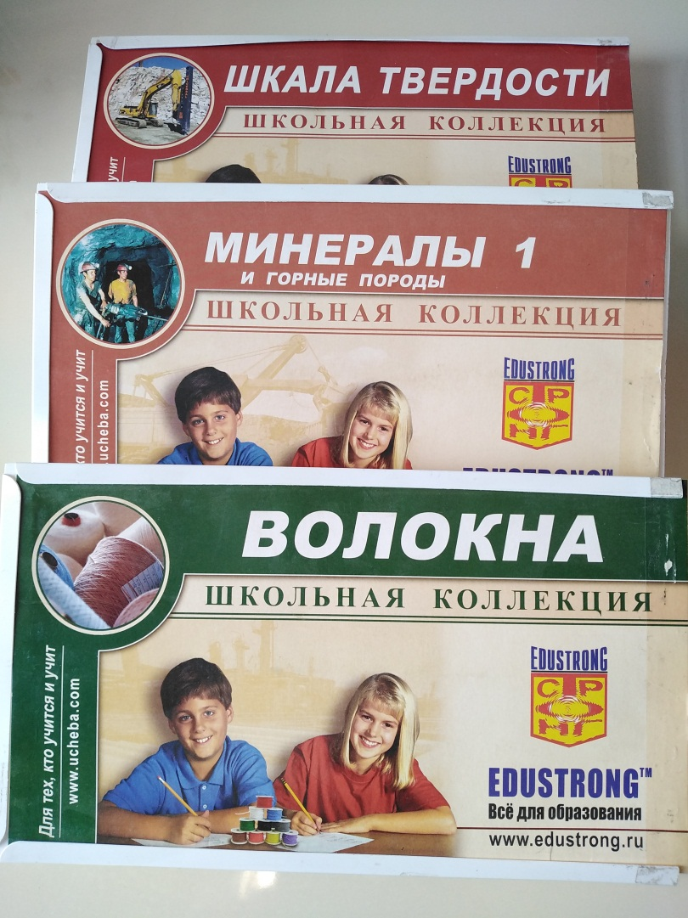
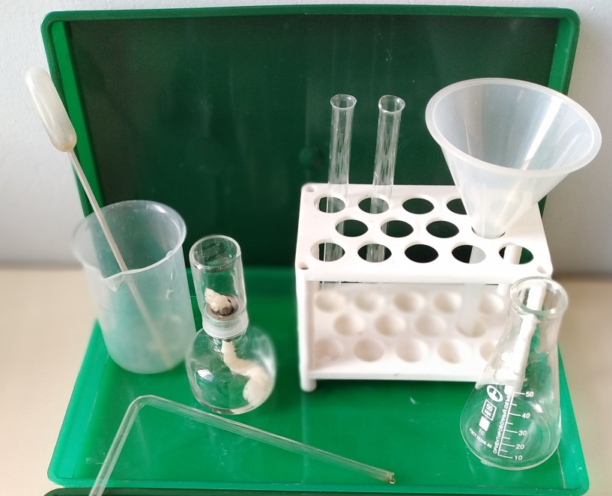
Задачи ДЭ
2.Ознакомление с химической посудой, материалами, приспособлениями

Slide 7
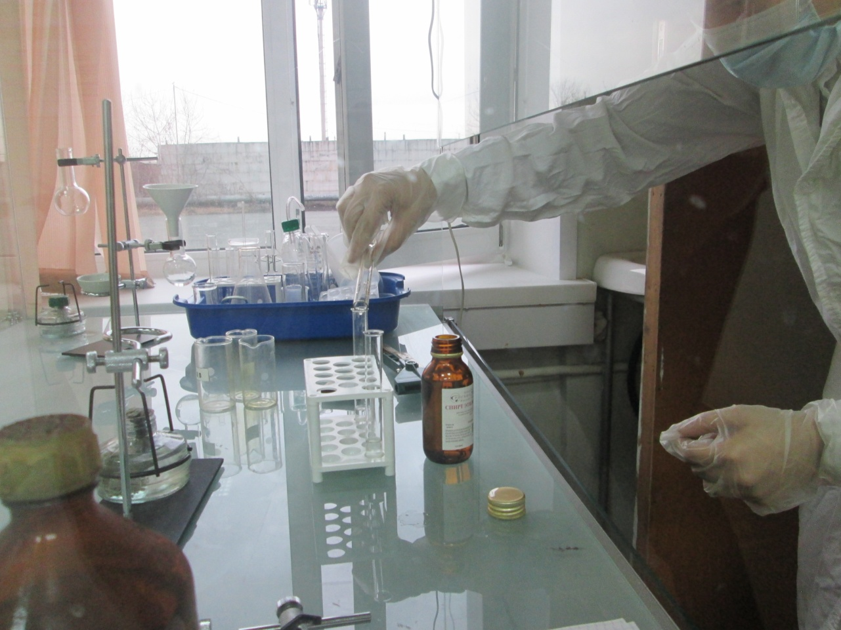
Задачи ДЭ
3.Ознакомление с правилами техники безопасности

Slide 8
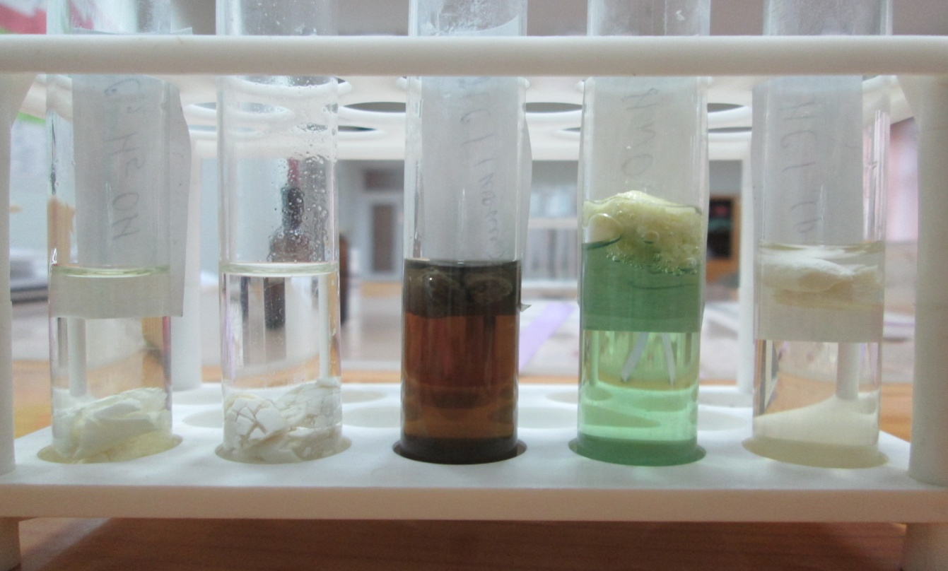
Задачи ДЭ
4.Раскрытие приемов экспериментальной работы
5.Формирование системы химических знаний (теории, фактов, методов…)

Slide 9
Использование ДЭ
Учащиеся не владеют в достаточной мере техникой выполнения опытов;
Техническое оснащение опыта сложно для учащихся или отсутствует соответствующее оборудование в достаточном количестве;
Экономия времени;
По условиям техники безопасности учащимся запрещено использование некоторых веществ (брома, перманганата калия в твердом виде).

Slide 10
Требования к ДЭ (Верховский В.Н.)
Обозреваемость (обеспечение хорошей видимости всем учащимся);
наглядность (обеспечение правильного восприятия учащимися);
безукоризненность техники выполнения;
безопасность для учащихся и учителя;
оптимальность методики эксперимента (сочетание техники эксперимента и слова учителя);

Slide 11
Требования к ДЭ
надежность (без срывов);
выразительность (раскрытие сущности объекта при минимальной затрате усилий и средств);
эмоциональность;
убедительность (однозначность и достоверность результатов);
кратковременность;

Slide 12
Требования к ДЭ
эстетичность оформления;
простота техники выполнения;
доступность для понимания;
предварительность подготовки эксперимента;
репетиция методики эксперимента.

Slide 13
Программный ДЭ
8 класс. Предмет химии. Первоначальные химические понятия
1. Образцы лабораторного оборудования и приемы безопасной работы с ним.
2. Чистые вещества: сера и железо и их смеси.
3. Разделение смеси серы и железа.
4. Нагревание сахара.
5. Нагревание парафина.
6. Горение парафина.
7. Взаимодействие растворов карбоната натрия и соляной кислоты.
8. Взаимодействие растворов сульфата меди (II) и гидроксида натрия.
9. Взаимодействие свежеосажденного гидроксида меди (II) с раствором глюкозы при обычных условиях и при нагревании.

Slide 14
Внепрограммный ДЭ
Используем в том случае, если
нет необходимого оборудования для лабораторных опытов;
учащиеся еще не овладели техникой эксперимента;
химические опыты представляют опасность для учащихся;
необходимо увеличить темп учебной работы.

Slide 15
Материально-техническая подготовка
Наличие и исправность приборов;
Наличие и качество реактивов;
Наличие различных приспособлений, принадлежностей, материалов, деталей приборов;
Меры безопасности и ликвидации последствий химических опытов;
Рациональность размещения;
Требования к ДЭ;
Репетиция техники выполнения эксперимента.

Slide 16
Структура технологической карты ДЭ
Класс
Тема урока
Название опыта
Цель

Slide 17
Структура технологической карты ДЭ
Реактивы
Оборудование
Рисунки
Методика проведения опыта
Особенности опыта
Уравнения реакции
Время
Цель опыта
Организация наблюдения у учащихся
Актуализация знаний учащихся
Вывод

Slide 18
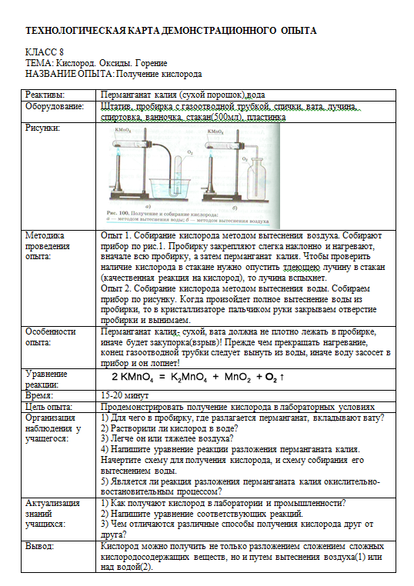

Slide 19
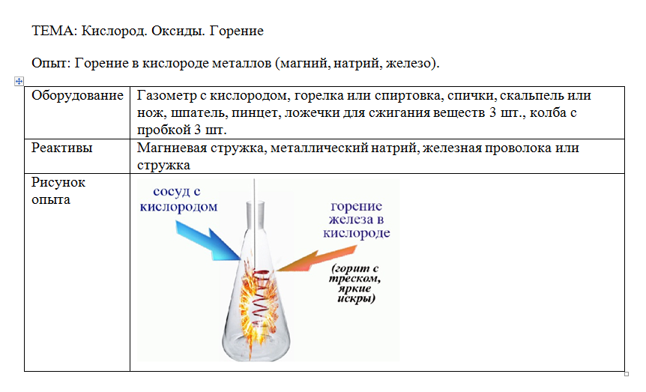

Slide 20
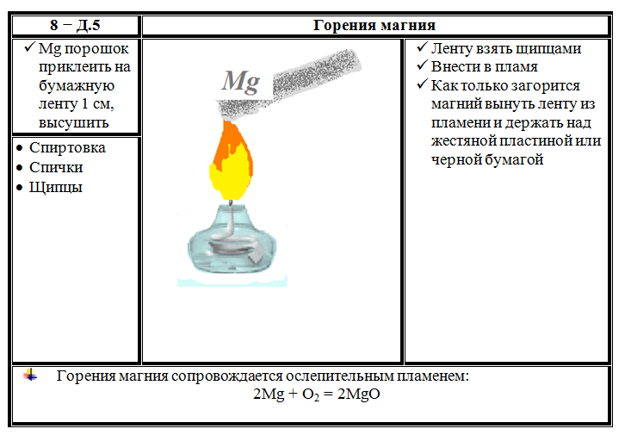
Кулакова И.В. Картотека демонстрационных опытов по химии. 8 класс. [Электронный ресурс] Режим доступа: URL: https://nsportal.ru/shkola/khimiya/library/2012/11/26/kartoteka-demonstratsionnykh-opytov-8-klass

Slide 21
9 КЛАСС. ТЕМА: ОБЩИЕ СВОЙСТВА МЕТАЛЛОВ
Опыт: Взаимодействие щелочных металлов с водой
Дидактические задачи поставленного опыта:
Изучить свойства щелочных металлов.
Научиться правильно записывать уравнение реакции образования гидроксида натрия, при взаимодействии металлического натрия с водой.
Перечень оборудования, реактивов, материалов: кристаллизатор, кусок натрия, стеклянная палочка, фенолфталеин, пинцет, бумага.
Ход опыта:
1) В кристаллизатор налить на ¾ воду и добавить в него несколько капель фенолфталеина.
2) Металлический натрий достать из склянки и промокнуть его от слоя керосина.
3) Отрезать ножом кусочек натрия размером с горошину и бросить его в кристаллизатор с водой.
4) Если натрий прилипает к стенкам кристаллизатора, то отгонять его стеклянной палочкой.
Написать уравнение реакции: 2Na+ 2H₂O = 2NaOH+ H₂
Меры безопасности: аккуратно обращаться с натрием, не прикасаться к нему руками.
Малюга В.В. СОЗДАНИЕ КАРТОТЕКИ ХИМИЧЕСКОГО ЭКСПЕРИМЕНТА КАК ВАЖНОГО ЭТАПА ПОДГОТОВКИ УЧИТЕЛЯ К УРОКУ В КОНТЕКСТЕ ИДЕЙ КОМПЕТЕНТНОСТНОГО ПОДХОДА // Научное сообщество студентов XXI столетия. ГУМАНИТАРНЫЕ НАУКИ: сб. ст. по мат. XXXII междунар. студ. науч.-практ. конф. № 5(32). URL: http://sibac.info/archive/guman/5(32).pdf (дата обращения: 28.01.2020)

Slide 22
Источники информации
Демонстрационные эксперименты по химии [Электронный ресурс] Режим доступа: URL: http://school-collection.edu.ru/catalog/rubr/e9e528fe-c033-479b-a4ec-bf3d71874c2d/78906/?getZip
Демонстрационный эксперимент по химии как средство формирования интереса к предмету [Электронный ресурс] Режим доступа: URL: https://www.bibliofond.ru/view.aspx?id=600430 © Библиофонд
Демонстрационный эксперимент по химии / Хомченко Г.П., Платонов Ф.П., Чертков И.Н. [Электронный ресурс] Режим доступа: URL: https://ru.b-ok.cc/book/3379848/505e9e.
Экспериментальная химия в системе проблемно-развивающего обучения. 8-11 классы. Инструктивные карты практических работ и опытов / авт.-сост. Е.В.Киселева. – Волгоград: Учитель.
Кулакова И.В. Картотека демонстрационных опытов по химии. 8 класс. [Электронный ресурс] Режим доступа: URL: https://nsportal.ru/shkola/khimiya/library/2012/11/26/kartoteka-demonstratsionnykh-opytov-8-klass

Slide 23
Источники информации
Малюга В.В. СОЗДАНИЕ КАРТОТЕКИ ХИМИЧЕСКОГО ЭКСПЕРИМЕНТА КАК ВАЖНОГО ЭТАПА ПОДГОТОВКИ УЧИТЕЛЯ К УРОКУ В КОНТЕКСТЕ ИДЕЙ КОМПЕТЕНТНОСТНОГО ПОДХОДА // Научное сообщество студентов XXI столетия. ГУМАНИТАРНЫЕ НАУКИ: сб. ст. по мат. XXXII междунар. студ. науч.-практ. конф. № 5(32). URL: http://sibac.info/archive/guman/5(32).pdf (дата обращения: 28.01.2020)
Методическое пособие для учителей химии"Картотека демонстрационных опытов" (8 класс) [Электронный ресурс] Режим доступа: URL: https://infourok.ru/metodicheskoe-posobie-dlya-uchiteley-himiikartoteka-demonstracionnih-opitov-klass-1143094.html.

Slide 24
Источники информации
Опыты по органической химии / Погонина Е.Н., Герасимова М. А. [Электронный ресурс] Режим доступа: URL: https://mosmetod.ru/metodicheskoe-prostranstvo/srednyaya-i-starshaya-shkola/khimiya/kabinet-khimii/metodicheskaya-kopilka/opyty-po-organicheskoj-khimii.html
Пак М.С. Теория и методика обучения химии: Учебник. – СПб.: Издательство «Лань», 2017.

